Slide 1
SAPUiO WS
Meldinger / Uttrekk

Slide 2
Meldinger

Slide 3
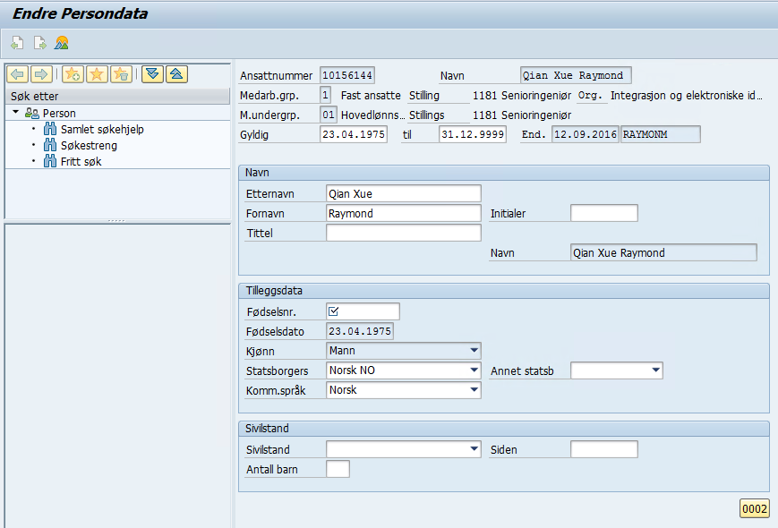
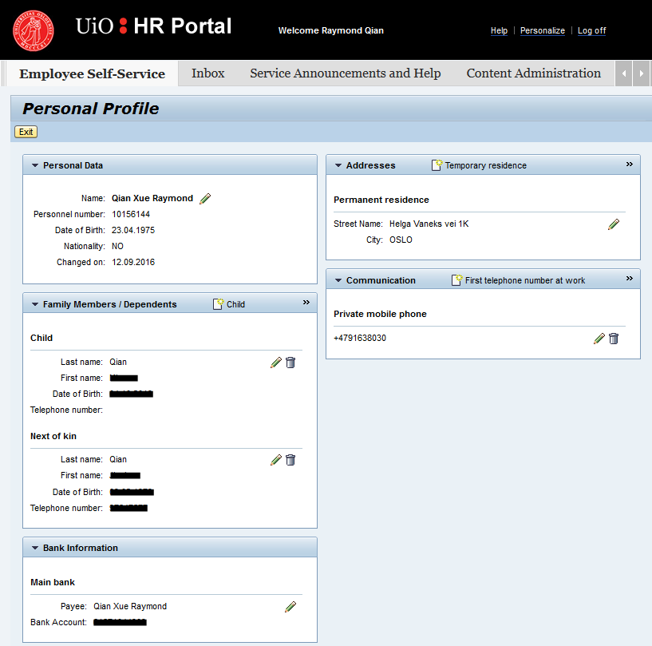
Meldinger

Slide 4
Uttrekk

Slide 5
Uttrekk

Slide 6
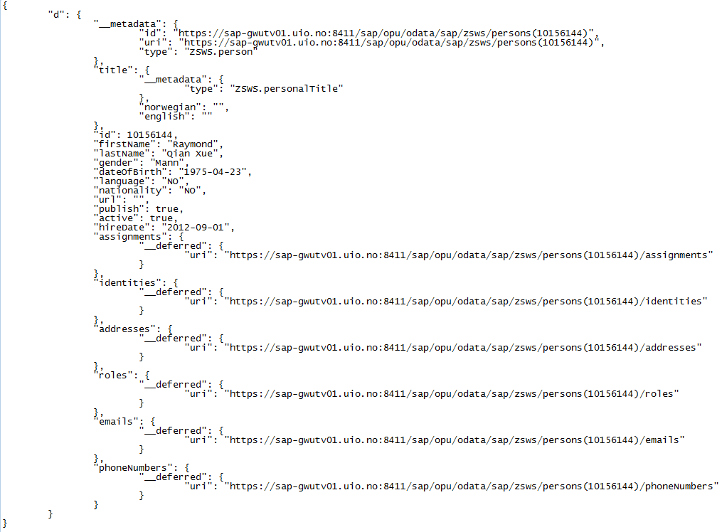
Uttrekk

Slide 7
Konsum av meldinger
Message Broker
Konsument
SAP WS
Cerebrum API
Lagring

Slide 8
Teknologi
SAP ERP
SAP Gateway
RabbitMQ
Tyk
Python

Slide 9
Demo

